Slide 1
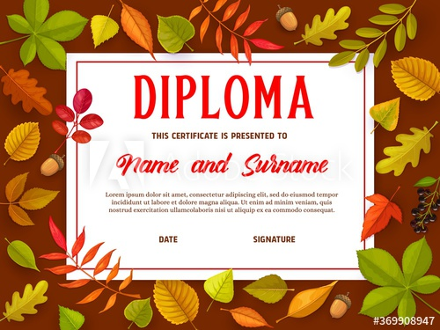
Tabiiy fanlar
2-sinf

Slide 2
Mavzu: II bob
yuzasidan topshiriqlar (24-bet)

Slide 3
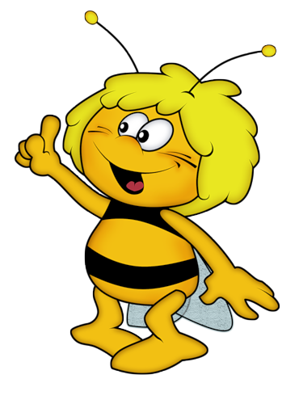
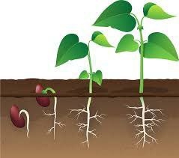
Mustaqil topshiriqni tekshirish: (23-bet)
Urug‘dan rivojlanayotgan o‘simlik uchun suv, havo, tuproq va yorug‘lik juda zarur. Chunki o‘simlik bular orqali oziqlanadi, nafas oladi, harakatlanadi , rivojlanadi va ko‘payadi.

Slide 4
Savollar:
O‘simliklar necha turga bo ‘linadi?
3 turga: daraxt, buta, o‘t - o‘simliklar.
2. O‘simlik organlari nimalardan tuzilgan?
Gul, meva, urug‘, barg , poya, ildizdan iborat.
3. O‘simliklarning hayot sikli nima?
Tirik organizmlarning hayotida jarayonlar-ning takrorlanishidir.
4. Urug‘ nima?
O‘simlikning murtak, oziq moddalari, qobiq-dan iborat hosilidir.

Slide 5
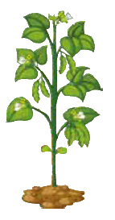
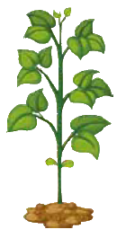
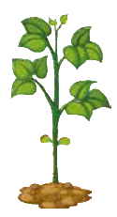
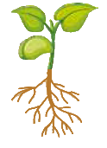
1. Loviya o‘simligi rivojlanish davrida organlar qanday ketma-ketlikda paydo bo‘ladi? Ularning nomini ayting.

Slide 6
1. Loviyaning rivojlanish davri: ivitilgan loviya, murtak, nish, ildiz, poya, gul, meva.

Slide 7
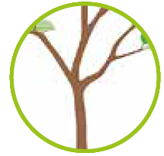
2. Abdulla o‘simlik organlari haqida
do‘stiga so‘zlab berdi.
1. Abdullaning qaysi fikrlari xato?
2. U yo‘l qo‘ygan xatolarni tuzating.
yorug‘lik va havo yordamida oziq mod-
dalar hosil qiladi.
o‘rnida meva hosil bo‘ladi.
orqali o‘simlik tuproqdan suv va mineral tuzlarni
shimib oladi.
urug‘ni himoya qiladi va tarqalishiga yordam
beradi.
o‘simlik uchun tayanch.
U suv va oziq moddalarni
gul hamda barglarga o‘tkazadi.

Slide 8
Yodda tuting!
orqali o‘simlik tuproqdan suv va mineral tuzlarni
shimib oladi.
o‘rnida meva hosil bo‘ladi.
o‘simlik uchun tayanch.
U suv va oziq moddalarni
gul hamda barglarga o‘tkazadi.
urug‘ni himoya qiladi va tarqalishiga yordam
beradi.
yorug‘lik va havo yordamida oziq mod-
dalar hosil qiladi.

Slide 9
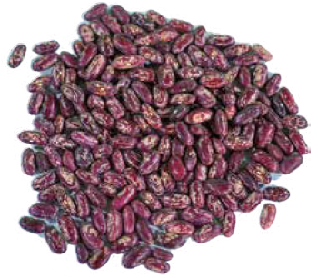
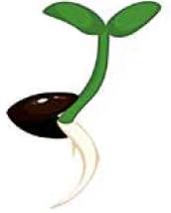
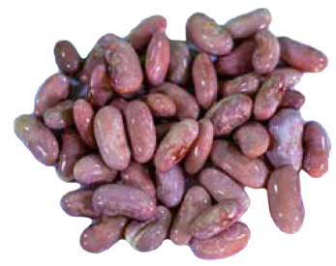
Mosini top!
Ivitilgan loviya
Unayotgan urug‘
Loviya urug‘i
Gul

Slide 10
E’tiboringiz uchun rahmat!

Slide 11
4

Slide 12
